Slide 1
Un programme officiel :
Exemple de « progression »
Cycle 4
Programme 26 novembre 2015 arrêté du 9-11-2015
J.O. du 24-11-2015
Bulletin officiel spécial n°10 du 19 novembre 2015

Slide 2
Même programme sur le cycle 4 – Des attendus en fin de cycle
Cycle 4 – Technologie
Compétences / Connaissances
Séquences
Activités
Synthèse et structuration
Evaluation
remédiation
Programmes
4 thématiques
Compétences S4C
Regroupe 1 ou plusieurs thématiques
Traitent des compétences et connaissances du programmes
Thème d’entrée
Démarche d’investigation
Essais / erreurs observations / constats
Groupes
Trace écrite élève / groupe
Fiches connaissances
Papier / vidéo
Par compétences
&
Connaissances associées
Graduation des niveaux d’acquisition
Exemple de progressivité ?

Slide 3
4 thématiques et des attendus en fin de cycle.
Cycle 4 – Technologie
Le design, l’innovation,
la créativité
Les objets techniques, les services et les changements induits dans la société
La modélisation et la simulation des objets et systèmes techniques
L’informatique
et la programmation
» Imaginer des solutions en réponse aux besoins, matérialiser des idées en intégrant une dimension design.
» Réaliser, de manière collaborative, le prototype d’un objet communicant.
» Comparer et commenter les évolutions des objets et systèmes.
» Exprimer sa pensée à l’aide d’outils de description adaptés.
» Développer les bonnes pratiques de l’usage des objets communicants.
» Analyser le fonctionnement et la structure d’un objet.
» Utiliser une modélisation et simuler le comportement d’un objet.
Décryptage d’un monde numérique.
Méthodes qui construisent la pensée algorithmique
Représentation de l’information et de son traitement
Résolution de problèmes et contrôle des résultats
» Comprendre le fonctionnement d’un réseau informatique.
» Écrire, mettre au point et exécuter un programme.

Slide 4
Compétences travaillées
4 les systèmes naturels et techniques | 4 | 2 les méthodes et outils pour apprendre | 1 les langages pour penser et communiquer Comprendre, s’exprimer à l’oral et à l’écrit | 5 les représentations du monde et l’activité humaine | 3 la formation de la personne et du citoyen / 5 | 5
Pratiquer des démarches scientifiques et technologiques | Concevoir, créer, réaliser | S’approprier des outils et des méthodes | Pratiquer des langages | Mobiliser des outils numériques | Adopter un comportement éthique et responsable | Se situer dans l’espace et dans le temps
» Imaginer, synthétiser, formaliser et respecter une procédure, un protocole. » Mesurer des grandeurs de manière directe ou indirecte. » Interpréter des résultats expérimentaux, en tirer une conclusion et la communiquer en argumentant. » Participer à l’organisation et au déroulement de projets. | » Identifier un besoin et énoncer un problème technique, identifier les conditions, contraintes (normes et règlements) et ressources correspondantes. » Identifier le(s) matériau(x), les flux d’énergie et d’information sur un objet et décrire les transformations qui s’opèrent. » S’approprier un cahier des charges. » Agencer des constituants de blocs et montrer les échanges de matière, énergie et information. » Associer des solutions techniques à des fonctions. » Imaginer des solutions en réponse au besoin. » Réaliser, de manière collaborative, le prototype de tout ou partie d’un objet pour valider une solution. » Imaginer, concevoir et programmer des applications informatiques nomades. | » Exprimer sa pensée à l’aide d’outils de description adaptés : croquis, schémas, graphes, diagrammes, tableaux (représentations non normées). » Traduire, à l’aide d’outils de représentation numérique, des choix de solutions sous forme de croquis, de dessins ou de schémas. » Présenter à l’oral et à l’aide de supports numériques multimédia des solutions techniques au moment des revues de projet. | » Décrire, en utilisant les outils et langages de descriptions adaptés, la structure et le comportement des objets. » Appliquer les principes élémentaires de l’algorithmique et du codage à la résolution d’un problème simple. | » Simuler numériquement la structure et/ou le comportement d’un objet. » Organiser, structurer et stocker des ressources numériques. » Lire, utiliser et produire des représentations numériques d’objets. » Piloter un système connecté localement ou à distance. » Modifier ou paramétrer le fonctionnement d’un objet communicant. | » Développer les bonnes pratiques de l’usage des objets communicants » Analyser l’impact environnemental d’un objet et de ses constituants. » Analyser le cycle de vie d’un objet | » Regrouper des objets en familles et lignées. » Relier les évolutions technologiques aux inventions et innovations qui marquent des ruptures dans les solutions techniques.
Domaines
Compétences
Connaissances

Slide 5
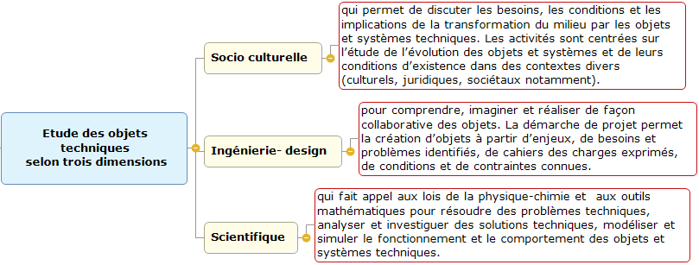
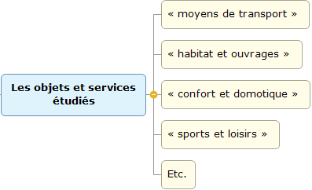
Etude des objets et systèmes techniques
Cycle 4 – Technologie

Slide 6
THÉMATIQUE 1
Cycle 4 – Technologie
Le design, l’innovation, la créativité
Recommandations :
Projets techniques intégrant une dimension design
Améliorer une fonction technique ou proposer de nouvelles solutions
Attendus fin de cycle :
Imaginer des réponses, matérialiser des idées en intégrant une dimension design
Réaliser, de manière collaborative, le prototype d’objet communicant
Modifier ou paramétrer le fonctionnement d’un objet communicant

Slide 7
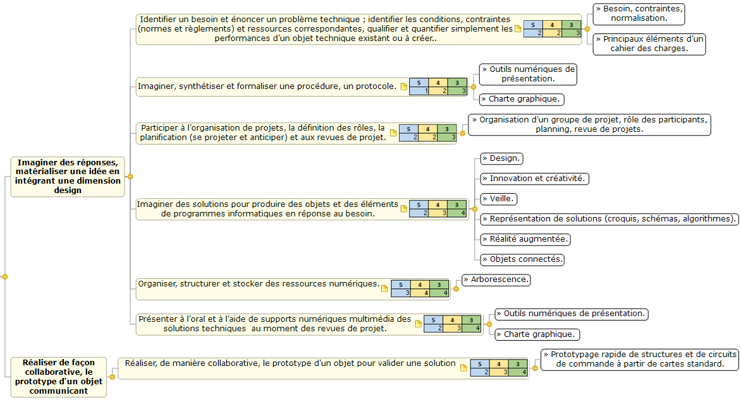
Des Connaissances et compétences associées aux thématiques
Cycle 4 – Technologie
Rappel seuils :
1 : Mémoriser
2 : Comprendre
3 : Appliquer
4 : Maitriser (Analyser, évaluer, Créer)
le design, l’innovation, la créativité

Slide 8
Le design, l’innovation, la créativité
Cycle 4 – Technologie
Attendus de fin cycle 4 | 5e | 4e | 3e
 | Questionnement d’objets riches dans leur évolution Vélo – éclairage urbain – téléphone – etc. | Projets simples avec développement de l’étude fonctionnelle | Projets pluri-technologiques et communicants
Imaginer des réponses, matérialiser une idée en intégrant une dimension design | Notion de besoin, de fonction d’usage et de fonction d’estime. Analogie formelle et fonctionnelle. | Identifier le besoin donnant naissance à la modification d’un objet de même fonction d’usage. | Notion de cycle de vie d’un produit : consultation de vidéos sur le sujet et analyse d’un graphique.
 | Reconstituer des lignées d’objets à partir de propositions d’objets, de principes de fonctionnement et de dates | Placer dans une lignée d’objets des inventions ayant changées les solutions techniques adoptées | Comparer les évolutions de deux objets du point de vue fonctionnel, structurel, environnemental, technique, scientifique, social, historique, économique et les présenter sous une forme numérique choisie
 | A partir d’une analyse du besoin, reconnaître une problématique technique parmi plusieurs propositions. | Enoncer le problème technique à résoudre | A partir d’une problématique posée, réaliser une étude de conception d’un nouvel objet communicant.
 | Identifier les contraintes du projet dans un cahier des charges déjà rédigé. Replacer des performances exigées devant certaines fonctions dans un cahier des charges. | Modifier un cahier des charges en lui ajoutant de nouvelles contraintes, des performances exigées par les normes et la réalisation de la modification de l’objet Rechercher des solutions dans des ressources fournies ou trouvées par veille technologique. | Rédiger un cahier des charges de ce nouvel objet technique en intégrant des contraintes liées au design visualiser l’objet dans sa réalité augmentée rechercher des solutions pour produire l’objet.
 | Se répartir les tâches de conception dans un groupe et présenter cette organisation sous la forme d’un organigramme. | Intégrer de nouvelles tâches de conception à effectuer dans le diagramme Gantt du projet. | Réaliser le diagramme Gantt du projet de l’année
 | Design : Bref historique, Introduction, quelques définitions. | Design : Evolution de l’objet industriel au XX° s. Evolution de l’aspect formel. | À partir de nouvelles contraintes, réaliser une recherche du design d’une partie de l’objet à réaliser
 | Organiser son espace de stockage numérique personnel en fonction des étapes du projet et des documents | Organiser ses espaces de stockage numériques personnels et sur l’ENT en fonction des types de documents réalisés Réaliser une présentation orale d’un partie du projet (diaporama, Prezi, site web.....) après avoir choisi une charte graphique | Organiser un espace numérique de stockage partagé pour son groupe Stocker les documents du projet (ressources...)

Slide 9
Le design, l’innovation, la créativité
Cycle 4 – Technologie
Attendus de fin cycle 4 | 5e | 4e | 3e
 | Projets simples : rendre une objet communicant – QRcode | Projets simples avec développement de l’étude fonctionnelle - rendre un objet communicant –RFID/NFC | Projets plus complexes, pluri-technologiques et communicants - Picaxe - Lego - Arduino – PicoBord - Raspberry P - etc. Voire site ressource Scratch
Réaliser de manière collaborative, le prototype d’un objet communicant | Notions de tâche et d’antériorité. Lecture d’un diagramme Gantt. | Intégrer de nouvelles tâches de fabrication à effectuer dans le diagramme Gantt du projet. | Réaliser le diagramme Gantt de la réalisation de l’objet.
 | Réaliser des maquettes simples d’une partie de l’objet pour valider une solution Proposer d’autres solutions Valider un prototype par des essais vérifiant son cahier des charges | Effectuer des mesures sur des maquettes d’essais (mécaniques, électriques...) proposant différentes formes, différents matériaux. | Prototypage d’un circuit de commande à partir d’une carte standard (picaxe, arduino..) Propositions d’amélioration après essais
 | Fabriquer manuellement les différentes parties du projet Fabriquer une pièce du projet en série Comparer les deux méthodes et découvrir Taylor | Élaborer une fiche de consignes de sécurité à respecter sur une machine Fabriquer manuellement les différentes parties du projet Réalisation de pièces sur une MCN, imprimante 3D | Réalisation par enlèvement de matière de tout ou d’une partie de l’objet (MON 3axes) Concevoir un montage d’usinage pour fabriquer plus facilement une pièce
 | Réalisation d’un exposé de son projet sur panneaux (CDI, JPO..) | Présentation écrite des résultats de la conception de son projet à l’aide de l’outil informatique (diaporama, site web...) | Présentation orale de son projet à l’aide de l’outil informatique (diaporama, site web...)

Slide 10
Le design, l’innovation, la créativité
Cycle 4 – Technologie
Domaine 2 | 5e | 4e | 3e
 | Projets simples : rendre une objet communicant – QRcode | Projets simples avec développement de l’étude fonctionnelle - rendre un objet communicant –RFID/NFC | Projets plus complexes, pluri-technologiques et communicants - Picaxe - Lego - Arduino – PicoBord - Raspberry PI
Modifier ou paramétrer le fonctionnement d’un objet communicant | Définir le besoin, le principe visé d’un objet communicant. Citer les secteurs concernés. | Identifier les éléments de la chaîne d’information d’après un Cdcf pour utiliser un environnement de programmation et de développement numérique. | Approfondir la chaîne d’information : acquisition d’informations (caractériser différentes grandeurs physiques pour les traiter) à l’aide de capteurs et détecteurs et traitement des données sous forme de programmation graphique et/ou algorithmique.
 | Notions de capteurs, d’actionneurs par observation et mise en fonctionnement de maquettes automatisées | Modifier tout ou partie du programme existant pour répondre à un besoin. | Concevoir tout ou partie d’un programme, le compiler et l’exécuter pour répondre au besoin du système et des fonctions à réaliser.
 |  | Associer les actions qu’un système est en capacité de réaliser avec la structure et les éléments d’un programme. | Développer par le langage algorithmique ses compétences en raisonnement logique.
 |  | Initier au langage de programmation. | Concevoir et utiliser un programme de pilotage d'un objet connecté (robot, téléphone, capteurs…), tout en alliant observation, imagination, créativité, sens de la qualité, et en sollicitant les savoirs scientifiques et techniques pour obtenir une programmation conforme aux attentes.
 |  | Conjuguer la démarche d'investigation et la réalisation de programmes de simulation, d'acquisition de données, de visualisation ou d’automatisation d’un système technique. | S'initier aux processus et aux règles des langages informatiques.

Slide 11
THÉMATIQUE 2
Cycle 4 – Technologie
Les objets techniques, les services et
les changements induits dans la société
Recommandations :
Démarche d’investigation privilégiée
Etude des conditions d’utilisation des objets dans leur réalité sociale, de leur évolution, comparaisons
Compréhension critique des objets et systèmes techniques
Des compétences de communication
Attendus fin de cycle :
Comparer et commenter les évolutions des objets et systèmes
Exprimer sa pensée par des outils de représentation adaptés
Développer les bonnes pratiques de l’usage des objets communicants

Slide 12
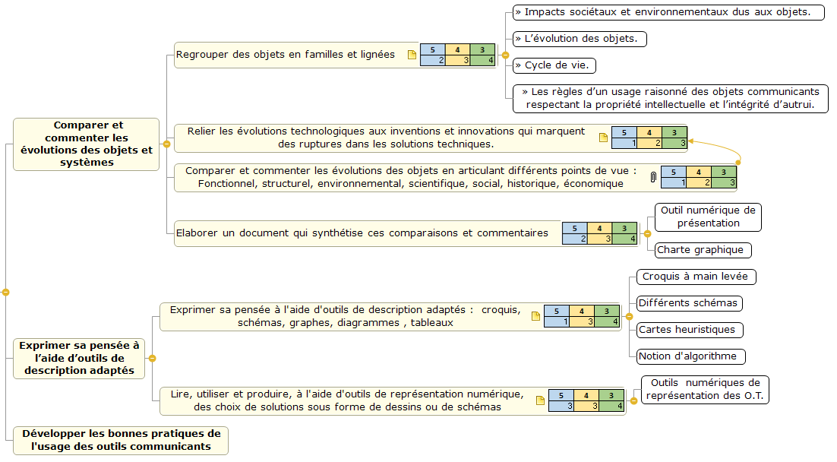
Des Connaissances et compétences associées aux thématiques
Cycle 4 – Technologie
Rappel seuils :
1 : Mémoriser
2 : Comprendre
3 : Appliquer
4 : Maitriser (Analyser, évaluer, Créer)
Les objets techniques, les services et les
changements induits dans la société

Slide 13
Les objets techniques, les services et les changements induits dans la société
Cycle 4 – Technologie
Attendus de fin cycle 4 | 5e | 4e | 3e
 | Privilégier la démarche d’investigation, comprendre le monde, avoir un regard critique sur les objets et le systèmes
Comparer et commenter les évolutions des objets techniques | Réaliser une frise chronologique associer des familles d’objets techniques répondant à un besoin, Découvrir l' évolution des outils et des moyens de réalisation, S’initier à la démarche design. Étudier l'impact du développement des communications sans fil à distance, leurs règles d'usage. | Établir et décrire des principes techniques ayant participé au progrès technique au travers d'inventions clefs Décrire le cycle de vie de plusieurs produits Décrire l' évolution des matériaux et leur impact sur l'environnement | Décrire l'évolution d'objets de l'environnement proche de l'élève en lui demandant de faire des parallèles avec les fonctions, l'histoire, l'environnement, les progrès de l'époque, les moyens économiques et techniques Argumenter ses choix par rapport à l’impact sur la société, aux préoccupations du développement durable. Prendre en compte la démarche design, les démarches de créativité lors de la conception de l’objet ou du système

Slide 14
Les objets techniques, les services et les changements induits dans la société
Cycle 4 – Technologie
Attendus de fin cycle 4 | 5e | 4e | 3e
 | Privilégier la démarche d’investigation, comprendre le monde, avoir un regard critique sur les objets et le systèmes
Exprimer sa pensée à l’aide d’outils de description adaptés | Classer par type différentes représentations proposées (croquis, schémas, graphes, diagrammes, tableaux, cartes heuristiques, algorithmes...) | Après une initiation, modifier sur un logiciel DAO volumique une partie de formes simples de l’objet technique | Dessiner plusieurs études de design de carrosserie de l’objet à réaliser
 | Réalisation de croquis à main levée et des schémas des choix de solutions dans son projet Réalisation de plans à partir d’un logiciel de CAO simple SweetHome3D ou Sketchup | Réalisation de dessins à partir d’un logiciel DAO volumique, Sketchup, SweetHome3D, Réalisation d’une carte heuristique pour exprimer la pensée collective de la classe sur une problématique posée | Représenter en 3D un système sur logiciel CAO-DAO Réaliser sur logiciel une carte heuristique pour exprimer l’analyse de pensée d’un groupe Exprimer les étapes de la gestion d’une problématique par un algorithme Présenter certains choix vis-à-vis de son projet. Préparer l’algorithme de programmation d’un objet connecté Programmer l’objet communicant pour le paramétrer
 | Réalisation de croquis à main levée et des schémas des choix de solutions dans son projet réalisation de plans à partir d’un logiciel de CAO simple Utiliser le logiciels sketchup pour modifier le dessin d’une pièce de l’objet à réaliser Utiliser Edrawing pour comprendre la forme d’une pièce | Réalisation de dessins à partir d’un logiciel DAO volumique Réalisation d’une carte heuristique pour exprimer la pensée collective de la classe sur une problématique posée Représenter ses idées à l’aide de croquis, schémas, plans, représentations numériques, maquettes * présenter certains choix vis-à-vis de son projet. | Représentations volumiques de systèmes sur logiciel CAO-DAO Réalisation d’une carte heuristique pour exprimer sa pensée Expression des étapes de la gestion d’une problématique par un algorithme Préparer l’algorithme de programmation de cet objet Programmer l’objet communicant pour le paramétrer

Slide 15
Les objets et systèmes techniques et les changements induits dans la société
Cycle 4 – Technologie
Attendus de fin cycle 4 | 5e | 4e | 3e
 | Privilégier la démarche d’investigation, comprendre le monde, avoir un regard critique sur les objets et le systèmes
Développer les bonnes pratiques de l’usage des objets communicants | Notion de droit d’auteur ; rechercher les lois qui régissent les droits d’auteur. | Respecter le droit d'auteur, la propriété logicielle | Connaître les règles de communication et les bons usages des objets communicants
 | Étudier la forme et les contenus obligatoires d’une communication écrite et électronique | Découvrir les différentes licences pouvant être déposées sur des propriétés individuelles numériques | S'approprier et respecter les droits individuels liés à l'usage d'internet (traces personnelles laissées lors d'une navigation, harcèlement sur le réseau, droit à l'oubli…),
 | Découvrir ce qu’est une normes par la recherche de désignations apposées sur les produits | INPI : découvrir son rôle pour les entreprises | Configurer les paramètres de gestion des mémoires et flux d'informations dans les réseaux, par exemple au travers de la communication d’un document.
 |  |  | Étudier comment les entreprises protègent leurs secrets de conception et de réalisation d’un objet
 |  |  | Faire une recherche sur les dangers des ondes wifi et Bluetooth

Slide 16
THÉMATIQUE 3
Cycle 4 – Technologie
La modélisation et la simulation des objets et systèmes Techniques
Recommandations :
Favoriser la démarche d’investigation privilégiée
Faire le lien entre la description théorique et la modélisation, la simulation, l’expérimentation
Confronter une réalité virtuelle à la possibilité de sa réalisation matérielle
Favoriser le passage d’un choix technique aux conditions de sa matérialisation
Développer les compétences liées aux activités expérimentales
Attendus fin de cycle :
Analyser le fonctionnement et la structure d’un objet
Analyser une modélisation et simuler le comportement d’un objet

Slide 17
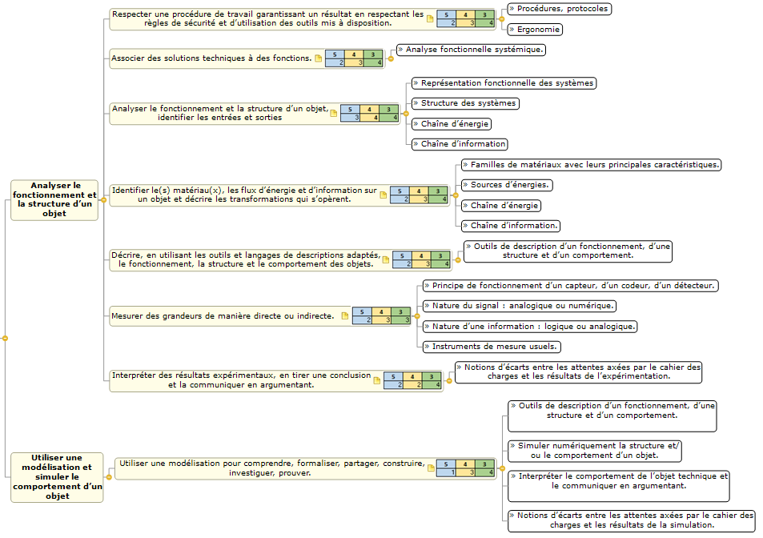
Des Connaissances et compétences associées aux thématiques
Cycle 4 – Technologie
Rappel seuils :
1 : Mémoriser
2 : Comprendre
3 : Appliquer
4 : Maitriser (Analyser, évaluer, Créer)
La modélisation et la simulation des
objets et systèmes Techniques

Slide 18
La modélisation et la simulation des objets et systèmes techniques
Cycle 4 – Technologie
Attendus de fin cycle 4 | 5e | 4e | 3e
 | Privilégier la démarche d’investigation, faire le lien entre la description théorique et la modélisation, la simulation Confronter une réalité virtuelle à la possibilité de sa réalisation matérielle, favoriser le passage d’un choix technique aux conditions de sa matérialisation, développer les compétences liées aux activités expérimentales
Analyser le fonctionnement et la structure d’un objet | Énoncer les contraintes de sécurité associées au procédé. organiser son poste de travail. | Concevoir et appliquer un protocole de test et/ou de contrôle en fonction des moyens disponibles Observer l'organisation d'un poste de travail dans l'industrie Connaître les principes de la taylorisation, ses avantages, ses inconvénients et ses aménagements Réaliser l'étude fonctionnelle d'objets techniques liés à l'environnement de l'élève
 | Analyser à l'aide d'outils graphiques des objets et de systèmes techniques simples qui font partie de son environnement et qui utilisent et transforment de l’énergie, disposent d’éléments et de traitement et de transmission de l’information. | Rechercher plusieurs solutions pour répondre à une fonction dans une démarche de résolution de problèmes. Spécifier ou caractériser quelques fonctions du cahier des charges, notamment sous forme de carte mentale. Caractériser quelques critères de performances associés à des fonctions connues. | Utiliser dans le cadre des projets, les outils numériques adaptés (organiser, rechercher, concevoir, produire, planifier, simuler
 | Représenter ses idées à l’aide de croquis, schémas, plans, représentations numériques Identifier les différentes formes d'énergie et leur transformation | identifier les informations entrantes et sortantes d'un système Approfondir la chaîne d’information : acquisition d’informations (caractériser différentes grandeurs physiques pour les traiter) à l’aide de capteurs et détecteurs et traitement des données sous forme de programmation graphique et/ou algorithmique. | Réaliser l'analyse fonctionnelle d'objets techniques Approfondir les formes et les modes de transmission des données (data) et des interfaces de communication.

Slide 19
La modélisation et la simulation des objets et systèmes techniques
Cycle 4 – Technologie
Attendus de fin cycle 4 | 5e | 4e | 3e
 | Privilégier la démarche d’investigation, faire le lien entre la description théorique et la modélisation, la simulation Confronter une réalité virtuelle à la possibilité de sa réalisation matérielle, favoriser le passage d’un choix technique aux conditions de sa matérialisation, développer les compétences liées aux activités expérimentales
Analyser le fonctionnement et la structure d’un objet | Associer un matériau (famille, caractéristiques), un procédé de réalisation (contraintes) pour tout ou partie d’un objet, d’un composant (forme, aspect) Identifier les différentes formes d'énergies, leurs sources Savoir évaluer l’efficacité énergétique (pertes, rendement, coûts...) d'un système technique | S’exercer à concevoir un protocole de test de matériau Suivre un protocole de test de matériau Argumenter ses choix pour répondre à un problème technique. Énoncer les contraintes de mise en forme du matériau. Savoir faire une analyse critique des matériaux utilisés pour un objet de son environnement. Approfondir la chaîne de conversion d’énergie dans un objet ou système technique Utiliser la chaîne d’énergie pour décrire cette conversion d’énergie. Savoir comparer différentes chaînes d’énergie Mobiliser toutes ses ressources pour choisir une énergie adaptée à un projet. | Argumenter ses choix pour répondre à un problème technique. En rapport avec les objets pluri-technologiques, utiliser les savoir-faire liés au choix des matériaux afin de proposer et justifier leurs emplois. Être capable, en partant d’un objet ou d’un système réel du marché d’argumenter les choix de matériaux au vu des contraintes environnementales, des bases de données et des choix techniques. Approfondir les notions de régulation et de gestion de l’énergie, Analyser la chaîne d’énergie d’un objet ou système technique en lien avec la chaîne d’information pour son pilotage. Savoir suivre un protocole pour mesurer l’efficacité énergétique du système technique (rendement, pertes, …) Savoir associer sur une chaîne d'énergie, les fonctions techniques aux solutions technologiques Réaliser tout ou partie d’une chaîne d’énergie pour un système technique. Argumenter sur la solution retenue : efficacité énergétique, rendement, conversion des énergies, économie d’énergie, impact sur l’environnement, gestion de la consommation d’énergie, lien avec la chaîne d’information.
 | Schématiser une structure et ses mouvements dans l'espace | Utiliser des outils de simulation du fonctionnement d'objets techniques | Dessiner, assembler et mettre en mouvement les différents éléments d'un système technique à l'aide d'un logiciel modeleur volumique

Slide 20
La modélisation et la simulation des objets et systèmes techniques
Cycle 4 – Technologie
Attendus de fin cycle 4 | 5e | 4e | 3e
 | Privilégier la démarche d’investigation, faire le lien entre la description théorique et la modélisation, la simulation Confronter une réalité virtuelle à la possibilité de sa réalisation matérielle, favoriser le passage d’un choix technique aux conditions de sa matérialisation, développer les compétences liées aux activités expérimentales
Analyser le fonctionnement et la structure d’un objet | Connaître et utiliser les instruments de mesure du laboratoire de Technologie sur des objets existants ou sur des maquettes | CONNAÎTRE et utiliser les instruments de mesure du laboratoire de Technologie sur des objets existants ou sur des maquettes Visualiser et interpréter les résultats de ces mesures par ordinateur Analyser des objets et des systèmes techniques simples qui font partie de son environnement et qui utilisent et transforment de l’énergie, disposent d’éléments et de traitement et de transmission de l’information Expliquer le fonctionnement des capteurs, codeurs et détecteurs. | Choisir et utiliser les instruments de mesure du laboratoire de Technologie sur des objets existants ou sur des maquettes visualiser et interpréter les résultats de ces mesures par ordinateur Visualiser et mesurer un signal analogique ou numérique grâce à un instrument (oscilloscope) Établir les écarts entre ce qui peut être mesuré et ce qui a été calculé Approfondir la chaîne d’information : acquisition d’informations (caractériser différentes grandeurs physiques pour les traiter) à l’aide de capteurs et détecteurs et traitement des données sous forme de programmation graphique et/ou algorithmique.
 | Proposer des moyens de contrôle, de validation pour la réalisation future. | Exploiter numériquement les résultats d'une expérimentation Interpréter objectivement ces résultats et les communiquer | Valider le prototype en référence aux spécifications du cahier des charges proposer des pistes d’amélioration.

Slide 21
La modélisation et la simulation des objets et systèmes techniques
Cycle 4 – Technologie
Attendus de fin cycle 4 | 5e | 4e | 3e
 | Privilégier la démarche d’investigation, faire le lien entre la description théorique et la modélisation, la simulation Confronter une réalité virtuelle à la possibilité de sa réalisation matérielle, favoriser le passage d’un choix technique aux conditions de sa matérialisation, développer les compétences liées aux activités expérimentales
Utiliser une modélisation et simuler le comportement d’un objet | Lire des informations utiles dans des documents issues de simulations | S'initier à la modélisation volumique numérique 3D. | Modéliser et simuler le fonctionnement d’un objet
 | Proposer des pistes d’amélioration. | Utiliser des logiciels de simulation pour trouver l’algorithme du fonctionnement d’un système (écluses, portail, feux de carrefour.....) | Faire des hypothèses et utiliser la modélisation de comportements fournie pour choisir des solutions adaptées à chaque projet
 | Utiliser un logiciel de simulation pour tester ces pistes d’amélioration( Ponts, agencement d’habitation...) | Utiliser des logiciels de simulation pour évaluer l’efficacité énergétique d’une habitation et lui apporter des améliorations | Interpréter les résultats en fonctions d’hypothèses Faire varier un ou deux paramètres d’une simulation pour montrer leur influence sur une simulation
 | Décrire le comportement de systèmes techniques en utilisation | Décrire le fonctionnement d’objets techniques par un diagramme | Argumenter les choix établis pour répondre à un problème technique Valider le prototype en référence aux spécifications du cahier des charges

Slide 22
ENSEIGNEMENT COMPLÉMENTAIRE
Cycle 4 – Technologie
L’informatique et la programmation
Recommandations :
Utiliser l’informatique pour établir, chercher, stocker, partager des données numériques utiles dans les activités, planifier, simuler, concevoir et produire
Appréhender les solutions numériques pilotant des objets techniques de l’environnement de vie de l’élève
Aborder la notions d’algorithmique avec les Mathématiques
Concevoir tout ou partie d’un programme, le compiler et l’exécuter pour répondre à un besoin d’un système technique
Initier à la programmation avec une interface graphique par l’utilisation de logiciels d’application
Attendus fin de cycle :
Comprendre le fonctionnement d’un réseau informatique
Ecrire, mettre au point et exécuter un programme

Slide 23
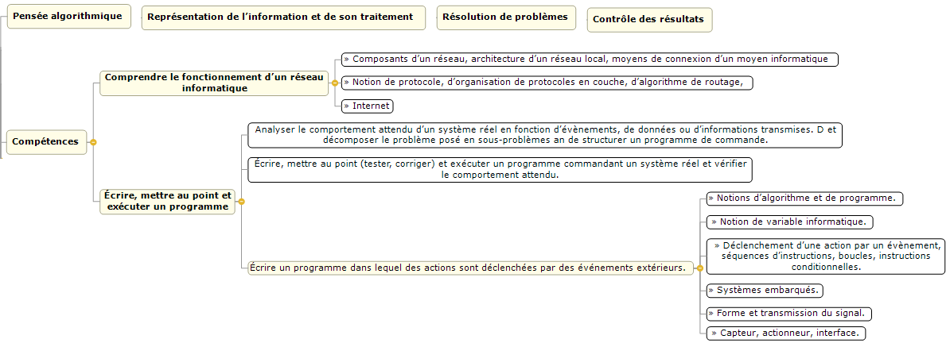
L’informatique et la programmation
Cycle 4 – Technologie
L’informatique
et la programmation
Mathématiques
En 5ème : traitement, mise au point et exécution de programme simple avec un nombre limité de variables d’entrée et de sortie, développement de programmes avec des boucles itératives.
En 4ème : traitement, mise au point et exécution de programme avec introduction de plusieurs variables d’entrée et de sortie.
En 3ème : introduction du comptage et de plusieurs boucles conditionnels imbriqués, décomposition en plusieurs sous-problèmes.
Progressivité

Slide 24
L’informatique et la programmation
Cycle 4 – Technologie
Attendus de fin cycle 4 | 5e | 4e | 3e
 | Utiliser l’informatique pour établir, chercher, stocker, partager des données numériques utiles dans les activités, planifier, simuler, concevoir et produire Appréhender les solutions numériques pilotant des objets techniques de l’environnement de vie de l’élève Aborder la notions d’algorithmique avec les Mathématiques Concevoir tout ou partie d’un programme, le compiler et l’exécuter pour répondre à un besoin d’un système technique Initier à la programmation avec une interface graphique par l’utilisation de logiciels d’application
Comprendre le fonctionnement d’un réseau informatique | Décrire la structure d'un réseau informatique et ses finalités | Présenter les protocoles utilisés sur le réseau pédagogique et sur internet | Configurer différents moyens de connexion d'un moyen informatique sur un réseau
 | Faire une étude critique des moyens de connexion à un réseau à partir de situations racontées par des utilisateurs | Utiliser les espaces numériques et l’ENT pour consulter, réaliser et stocker des documents numériques liés aux activités | Simuler un protocole de routage dans une activité déconnectée
 | Organiser son espace de stockage | Visiter la salle serveur du collège et éventuellement une entreprise spécialisée afin de percevoir l’échelle industrielle d’un réseau et ses problématiques
 | Connaître les droits attribués sur chacun des espaces de stockage du réseau afin de mieux les utiliser

Slide 25
L’informatique et la programmation
Cycle 4 – Technologie
Attendus de fin cycle 4 | 5e | 4e | 3e
 | Utiliser l’informatique pour établir, chercher, stocker, partager des données numériques utiles dans les activités, planifier, simuler, concevoir et produire Appréhender les solutions numériques pilotant des objets techniques de l’environnement de vie de l’élève Aborder la notions d’algorithmique avec les Mathématiques Concevoir tout ou partie d’un programme, le compiler et l’exécuter pour répondre à un besoin d’un système technique Initier à la programmation avec une interface graphique par l’utilisation de logiciels d’application
Écrire, mettre au point et exécuter un programme | Décrire graphiquement le fonctionnement attendu d'un système robotisé: associer les actions qu’un système est en capacité de réaliser avec la structure et les éléments d’un programme. | S'initier aux processus et aux règles des langages informatiques. Observer et décrire le comportement d’un système embarqué et en décrire les éléments de sa programmation (simulation écluses, portail....) | Agencer un robot (capteurs, actionneurs) pour répondre à une activité et un programme donné
 | Modifier tout ou partie d’un programme simple avec un nombre limité de variables d’entrée et de sortie (boucles itératives) | Concevoir ou modifier tout ou partie d’un programme à plusieurs variables et dans lequel des actions sont déclenchées par des évènements extérieurs, le compiler et l’exécuter pour répondre au besoin du système et des fonctions à réaliser. | Structurer un programme de fonctionnement en sous programmes (Picaxe...) avec comptage et faire intervenir des variables dans une programmation Développer par le langage algorithmique ses compétences en raisonnement logique
 |  | Utiliser un environnement de programmation et de développement numérique pour obtenir le comportement attendu d’un système. (Picaxe.....) | Concevoir et utiliser un programme de pilotage d'un objet connecté ( drones, robot, téléphone, capteurs…), tout en alliant observation, imagination, créativité, sens de la qualité, et en sollicitant les savoirs scientifiques et techniques pour obtenir une programmation conforme aux attentes.
 | Chercher avec quels langages de programmation sont réalisés les logiciels d’application et quels sont les métiers liés | Connaître et identifier les composants générant les signaux et leur transmission | Approfondir la chaîne d’information : acquisition d’informations (caractériser différentes grandeurs physiques pour les traiter) à l’aide de capteurs et détecteurs et traitement des données sous forme de programmation graphique et/ou algorithmique.
 | Défi (mouvements) - Séquence Itération (boucle) | Défi 5ème + instructions si et si - sinon / variables | Défi variables / listes / processus // coordination et Synchronisation opérateur logique booléen interaction dynamique

